Slide 1
RESULTADOS DO DESENVOLVIMENTO
RESULTADOS DO DESENVOLVIMENTO
Benchmark controlado de otimizadores para classificacao intraday
Fluxo do benchmark
Dados temporais
Features InfoGain_7
Da experiencia antiga com GA isolado para um protocolo temporal com 4 modelos, 5 otimizadores e 2 funcoes de fitness.
Busca de hiperparametros
Teste cego + backtest
15.057
40
3 seeds
amostras WIN 5 min
combinacoes oficiais
media no X_test cego
NCA optimizer benchmark | resultados ao professor
01

Slide 2
TESE
A contribuicao principal agora e metodologica, nao apenas um novo resultado de acuracia.
•
Substituimos a validacao antiga com shuffle por um split temporal sem vazamento.
MCC/F1
•
Padronizamos budget: 1000 avaliacoes de fitness por seed para todos os otimizadores.
fitness recomendado
•
Comparamos dois regimes de fitness e validamos o melhor modelo em teste cego e backtest economico.
MLP + GWO
melhor par medio
0.6230
accuracy media MCC/F1
NCA optimizer benchmark | resultados ao professor
02

Slide 3
EVOLUCAO DO PROTOCOLO
O novo desenho corrige a principal fragilidade da pasta antiga de experimentos.
Antes: experiments/train_model
Agora: benchmark oficial
•
Foco em GA e modelos isolados.
•
Split temporal 60/20/20 sem shuffle.
•
StratifiedKFold com shuffle dentro do GA.
•
4 modelos x 5 otimizadores x 2 fitness.
•
Comparacoes menos padronizadas por budget.
•
Mesmas seeds e mesmo numero de avaliacoes.
•
Menos evidencia economica e estatistica.
•
X_test cego + backtest oficial do melhor par.
NCA optimizer benchmark | resultados ao professor
03

Slide 4
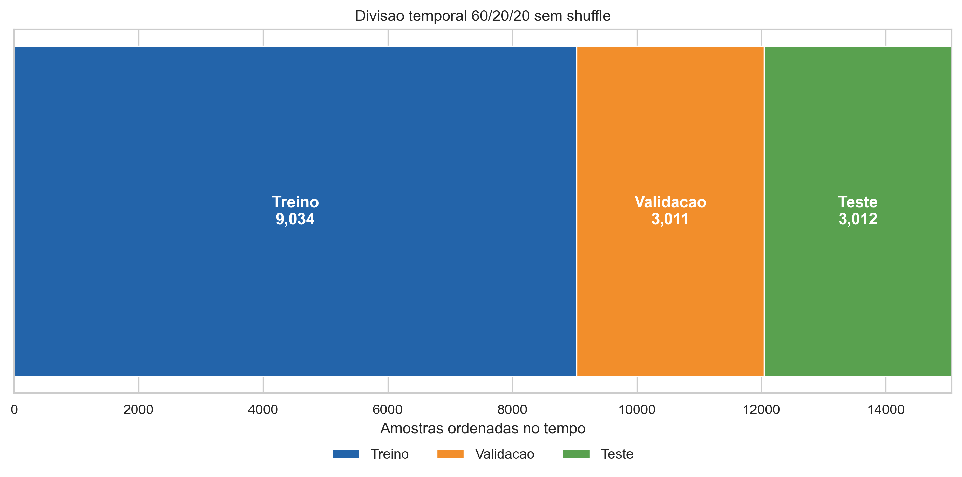
DADOS
A divisao temporal transforma o benchmark em um teste mais parecido com mercado real.
WIN / Mini Indice
Ativo
5 minutos
Frequencia
2024-01-02 09:40:00 a 2024-06-28 17:50:00
Periodo
20% final sem shuffle
Teste
As datas aparecem apos ordenacao temporal e limpeza do pipeline de modelagem.
NCA optimizer benchmark | resultados ao professor
04

Slide 5
FEATURES
O benchmark manteve o conjunto enxuto InfoGain_7 para isolar o efeito dos otimizadores.
Indice
Feature efetiva no pipeline
Nota de leitura
30
EMA_5-3
Observacao: os indices do config sao resolvidos sobre as features numericas usadas pelo pipeline, nao sobre o CSV bruto completo.
52
EMA_5-3_normalized
31
EMA_7-3
53
EMA_7-3_normalized
42
SMA_9_normalized
33
EMA_9-3
41
EMA_7_normalized
NCA optimizer benchmark | resultados ao professor
05

Slide 6
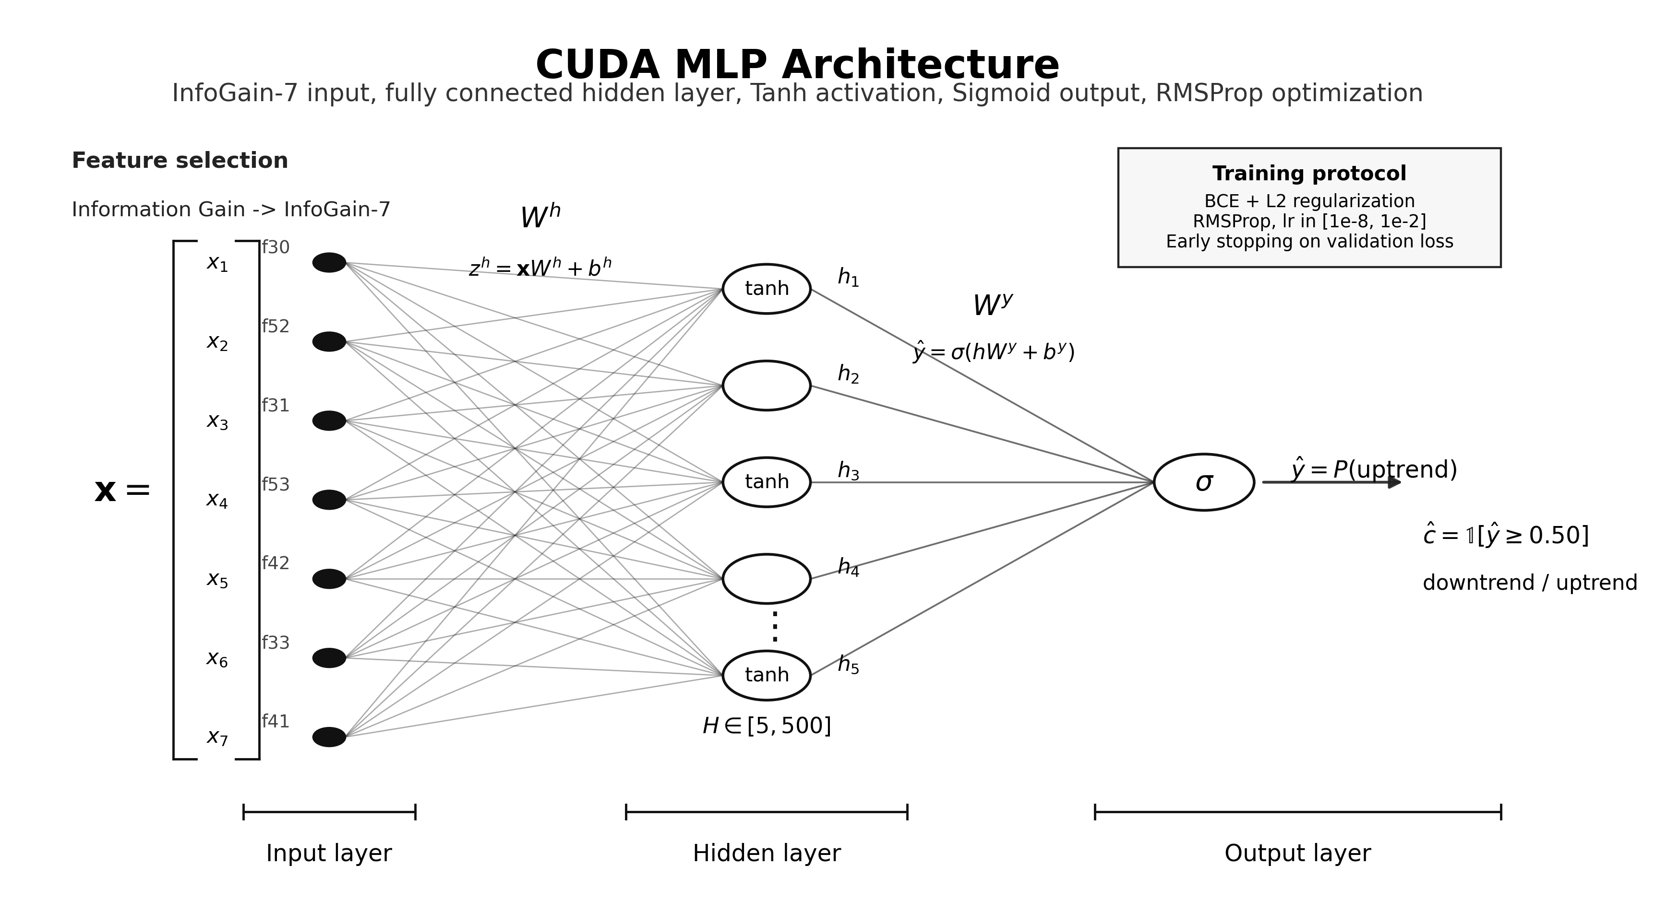
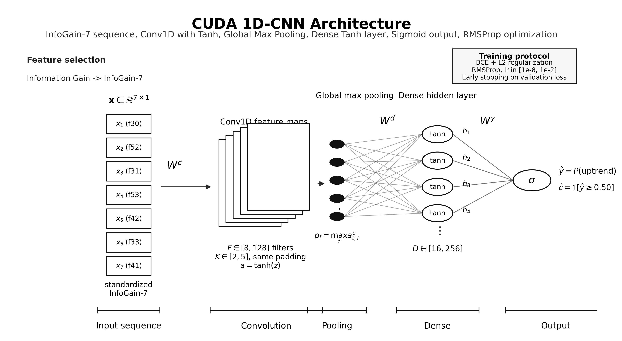
MODELOS
Comparamos modelos classicos e deep learning sob o mesmo protocolo.
MLP: rede densa para padroes nao lineares nas features tecnicas.
CNN: convolucoes 1D para padroes locais nos indicadores.
•
SVM testa margem e kernels linear/RBF.
•
Random Forest testa ensembles de arvores robustos.
NCA optimizer benchmark | resultados ao professor
06

Slide 7
OTIMIZADORES
Cinco estrategias cobrem busca aleatoria, evolucao, enxame e populacoes diferenciais.
Random Search
GA
PSO
Baseline: amostra o espaco sem memoria.
Selecao, crossover e mutacao.
Particulas seguem melhor posicao individual e coletiva.
DE
GWO
Perturba vetores usando diferencas populacionais.
Lideranca alfa/beta/delta guia exploracao.
No material, PCA foi corrigido para PSO: Particle Swarm Optimization.
NCA optimizer benchmark | resultados ao professor
07

Slide 8
ESPACOS DE BUSCA
Cada modelo teve um espaco de hiperparametros proprio, mas o budget foi comum.
Modelo
Parametros otimizados
Nota de leitura
Todos os candidatos sao normalizados para limites validos antes da avaliacao.
MLP
hidden_neurons: 5 - 500
learning_rate: 1e-08 - 0.01 (log10)
l2_alpha: 1e-08 - 0.01 (log10)
dropout_rate: 0.0 - 0.1
...
SVM
C: 0.001 - 1.0e3 (log10)
gamma: 1e-05 - 1.0e1 (log10)
kernel: linear, rbf
RF
n_estimators: 50 - 500
max_depth: 5 - 50
min_samples_split: 2 - 20
min_samples_leaf: 1 - 20
...
CNN
n_filters: 8 - 128
kernel_size: 2 - 5
dense_neurons: 16 - 256
learning_rate: 1e-08 - 0.01 (log10)
...
NCA optimizer benchmark | resultados ao professor
08

Slide 9
CONFIGURACAO OFICIAL
O benchmark final foi desenhado para comparar otimizadores por numero de avaliacoes.
Seeds
Budget
GA / DE
1, 2 e 3
1000 avaliacoes por seed
Populacao = 10
PSO
GWO
MLP/CNN
10 particulas; inertia 0.70
10 lobos
tanh + rmsprop; max_epochs=10
A metrica final e sempre no X_test cego; fitness bruto nao e comparado entre formulas diferentes.
NCA optimizer benchmark | resultados ao professor
09

Slide 10
FITNESS
Testamos duas funcoes objetivo com intencoes diferentes.
MCC/F1
Accuracy-CV
0.6 * MCC + 0.4 * F1
mean(0.4 * Acc_train + 0.6 * Acc_val)
Prioriza equilibrio de classe e qualidade da classificacao.
Usa TimeSeriesSplit com 3 folds para estabilidade temporal.
A conclusao usa metricas iguais no teste, nao o valor numerico de fitness.
NCA optimizer benchmark | resultados ao professor
10

Slide 11
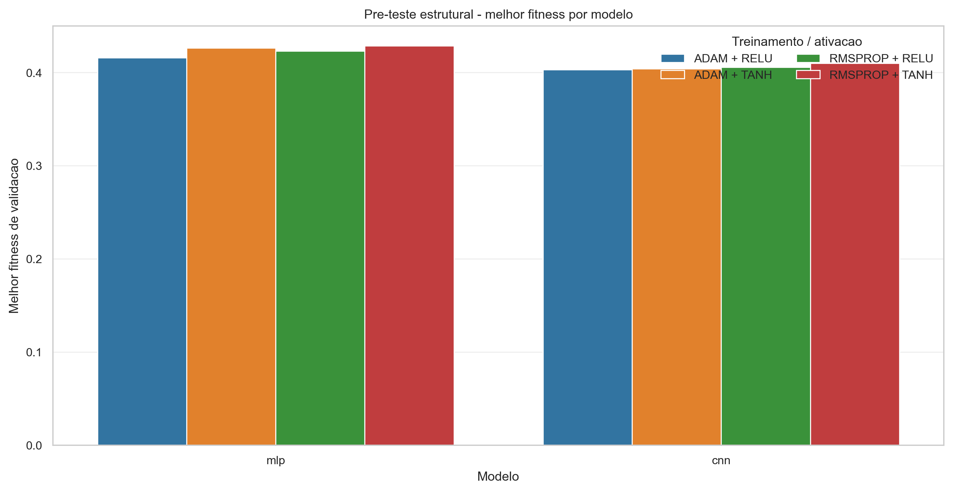
PRE-TESTE
O pre-teste estrutural escolheu rmsprop + tanh para levar ao benchmark oficial.
0.4159
MLP ADAM + RELU
0.4264
MLP ADAM + TANH
0.4229
MLP RMSPROP + RELU
0.4286
MLP RMSPROP + TANH
Fonte: structural_fast_official_space; etapa exploratoria para fixar treinamento/ativacao.
NCA optimizer benchmark | resultados ao professor
11

Slide 12
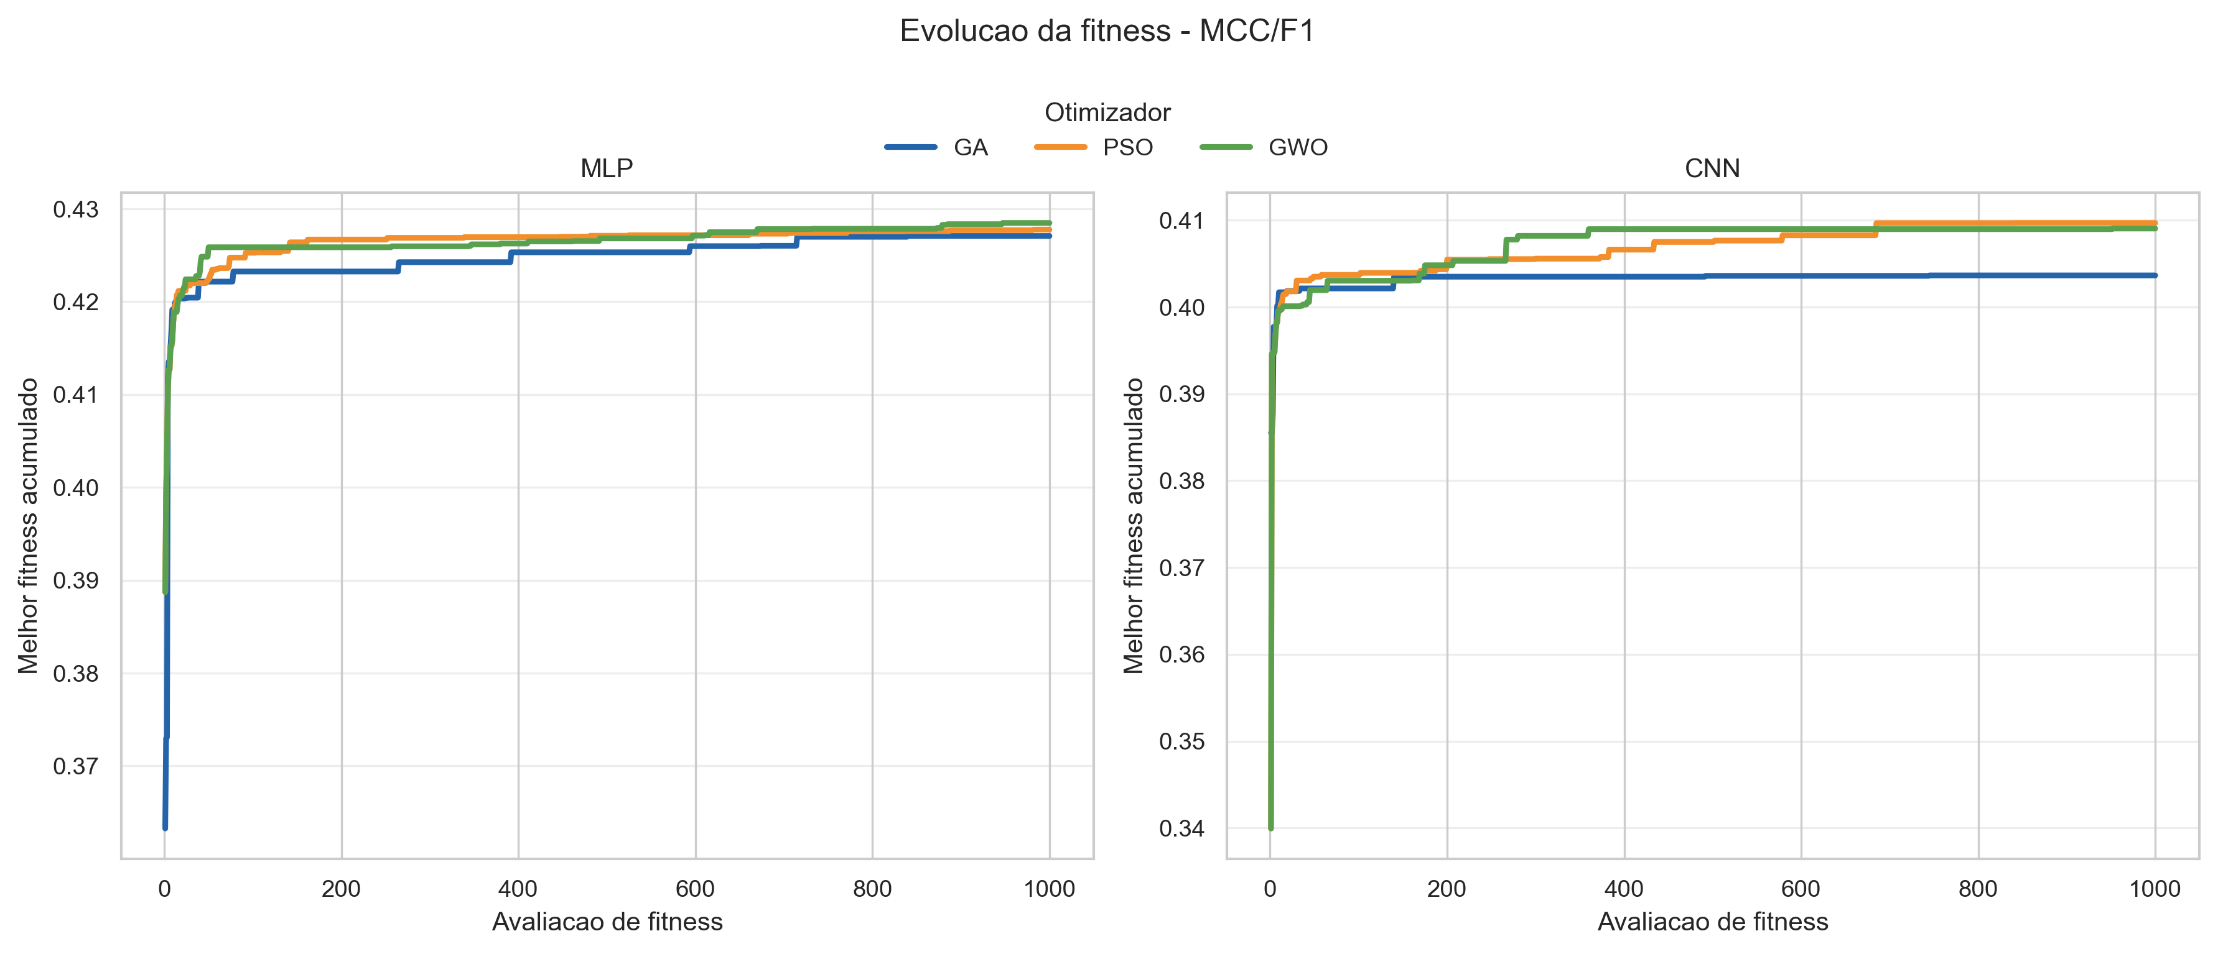
MCC/F1
GA, PSO e GWO estabilizam rapido; MLP e CNN convergem para regioes parecidas.
Eixo X = evaluation_id; eixo Y = best_fitness_so_far medio nas seeds 1, 2 e 3.
NCA optimizer benchmark | resultados ao professor
12

Slide 13
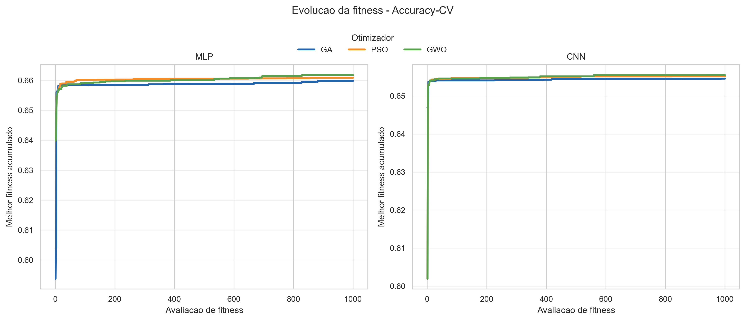
ACCURACY-CV
A fitness de acuracia temporal sobe em escala diferente, mas deve ser julgada no mesmo X_test.
Escalas diferentes de fitness nao podem ser comparadas diretamente contra MCC/F1.
NCA optimizer benchmark | resultados ao professor
13

Slide 14
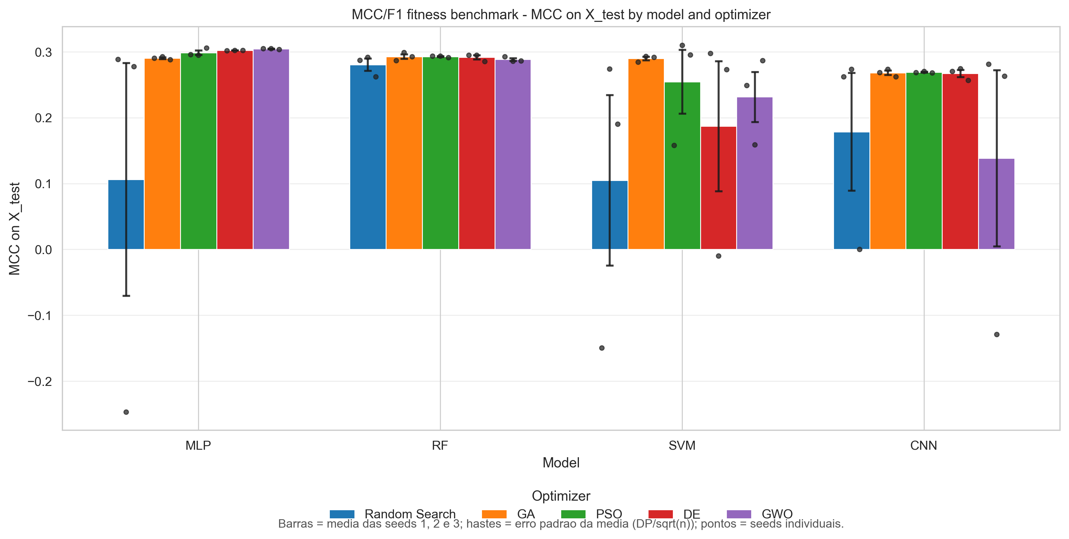
RESULTADOS MCC/F1
No teste cego, MLP + GWO foi o melhor par medio em MCC e accuracy.
Barras mostram media; hastes mostram erro padrao da media; pontos mostram as seeds individuais.
NCA optimizer benchmark | resultados ao professor
14

Slide 15
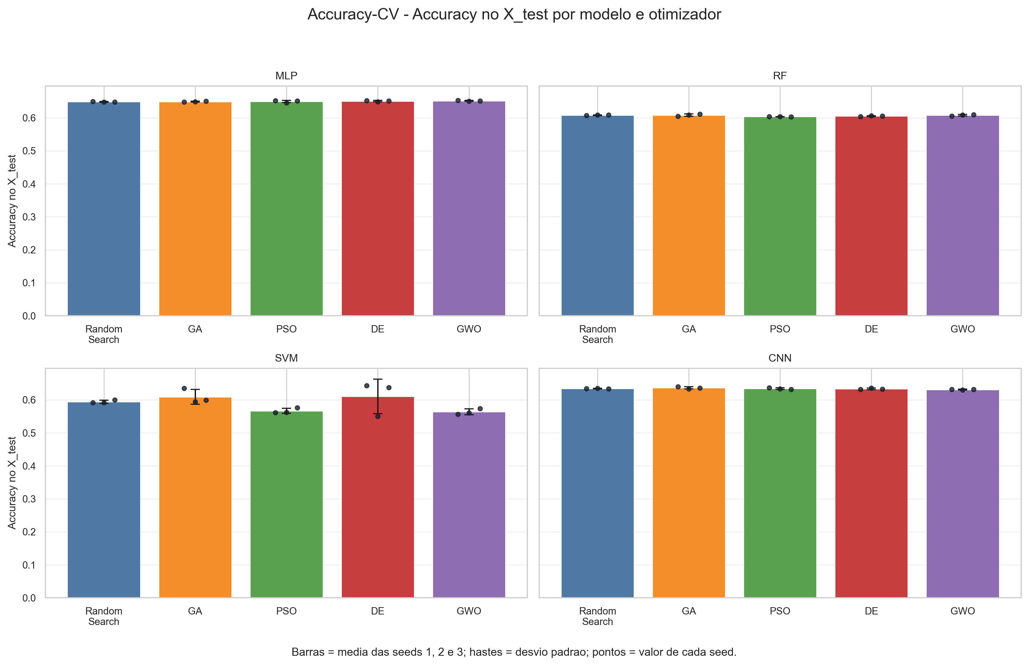
RESULTADOS ACCURACY-CV
Accuracy-CV tambem escolhe MLP + GWO, mas perde levemente para MCC/F1 no criterio final.
O grafico mostra accuracy no X_test por modelo e otimizador.
NCA optimizer benchmark | resultados ao professor
15

Slide 16
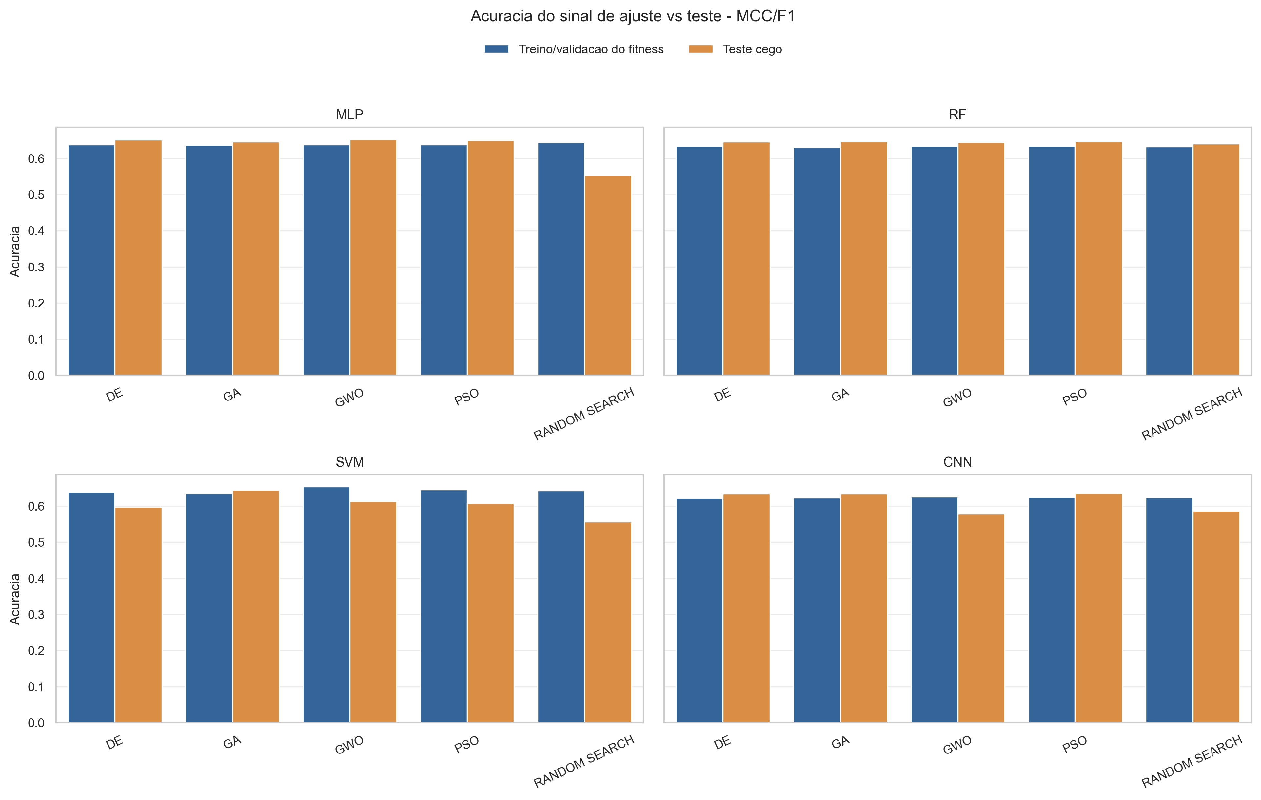
AJUSTE VS TESTE
No regime MCC/F1, o sinal de validacao e o teste mostram estabilidade nos melhores pares.
Para MCC/F1, o sinal disponivel e acuracia de validacao do candidato vencedor.
NCA optimizer benchmark | resultados ao professor
16

Slide 17
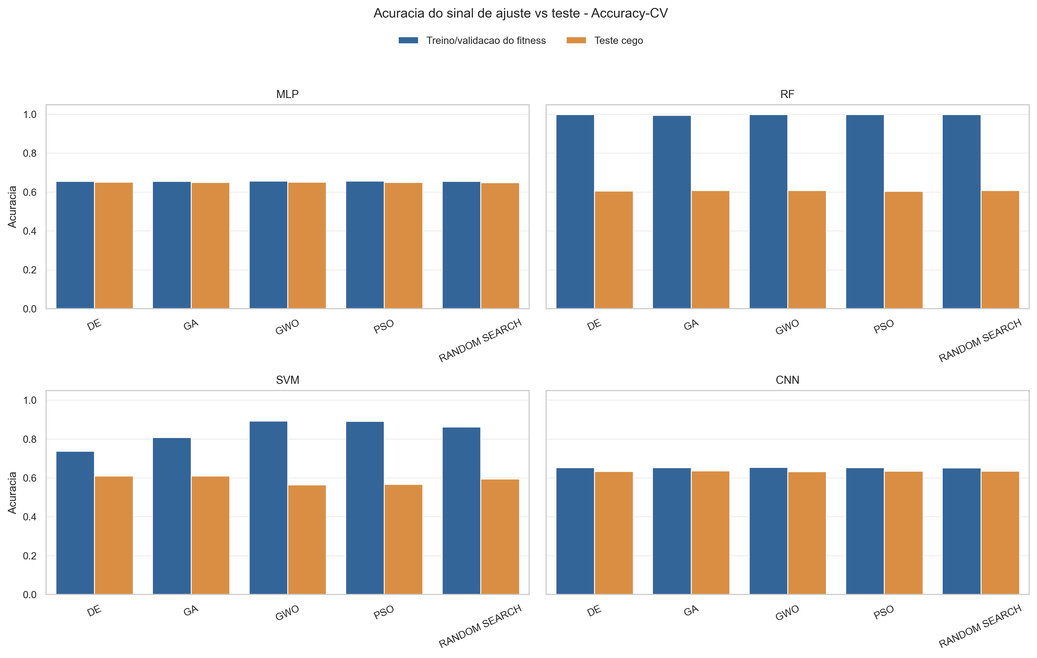
AJUSTE VS TESTE
No Accuracy-CV, o grafico contrasta acuracia media de treino CV com o X_test cego.
O objetivo usa folds temporais; o teste final permanece intocado.
NCA optimizer benchmark | resultados ao professor
17

Slide 18
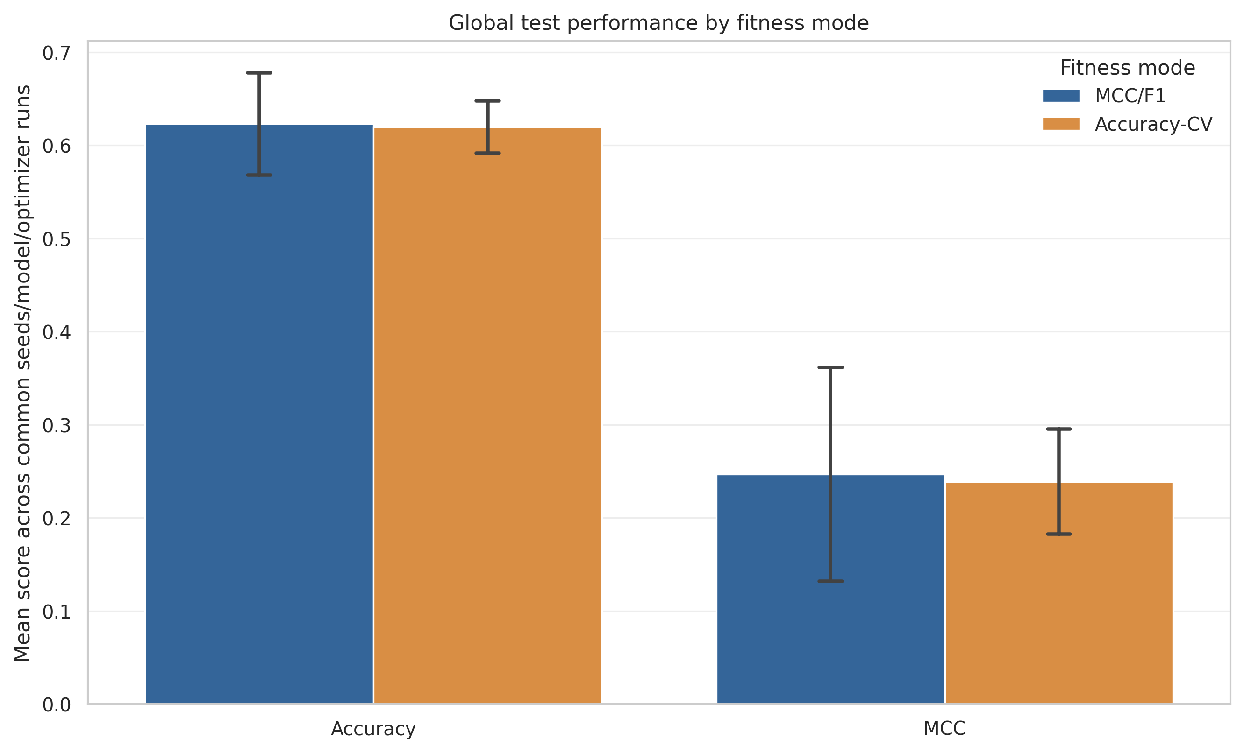
COMPARACAO DOS FITNESS
MCC/F1 vence levemente no agregado de accuracy e MCC no X_test.
+0.0032 para MCC/F1
Delta accuracy
+0.0079 para MCC/F1
Delta MCC
13 de 20 em accuracy e MCC
Vitorias por combo
Accuracy-CV melhora alguns casos especificos, especialmente CNN/MLP em otimizadores menos estaveis.
NCA optimizer benchmark | resultados ao professor
18

Slide 19
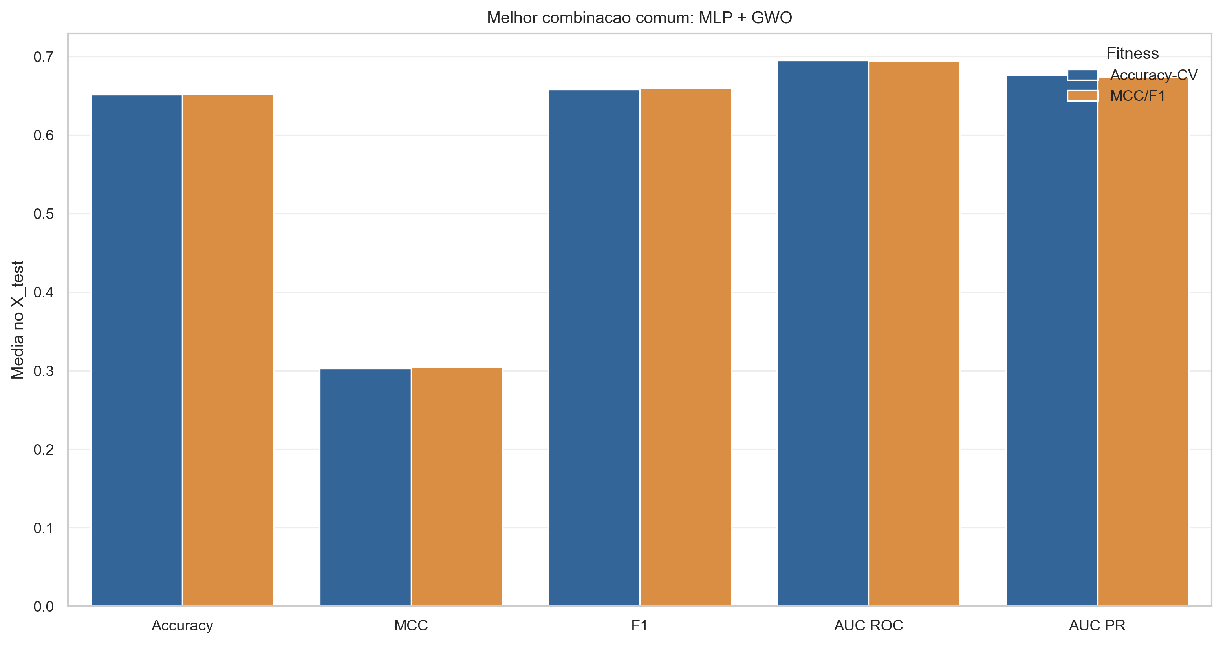
MELHOR MODELO
MLP + GWO e o ponto de convergencia das duas fitness.
0.6525
MCC/F1 accuracy
0.3047
MCC/F1 MCC
0.6515
Accuracy-CV accuracy
0.3028
Accuracy-CV MCC
A diferenca e pequena, mas favorece MCC/F1 para a narrativa principal.
NCA optimizer benchmark | resultados ao professor
19

Slide 20
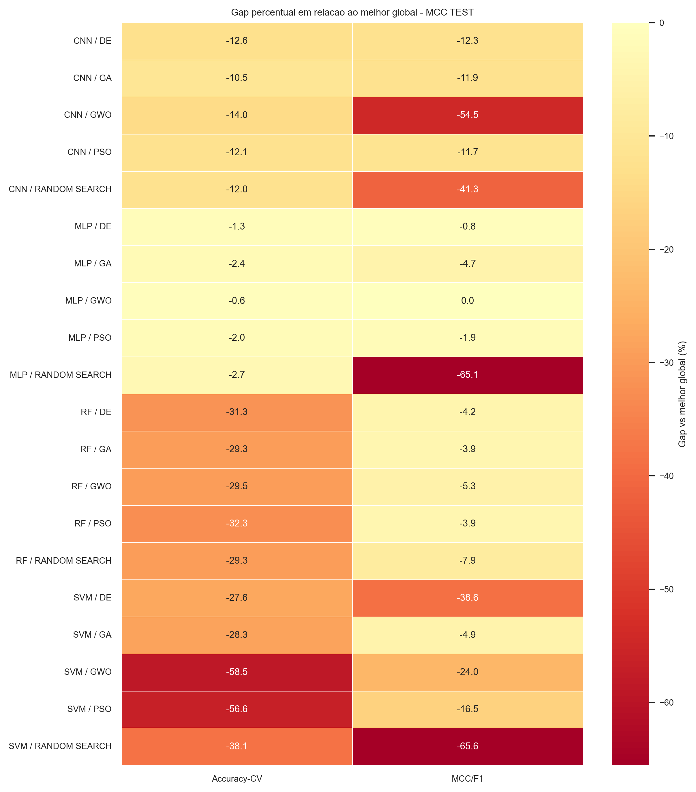
GAP GLOBAL
A leitura por gap mostra onde cada combinacao fica em relacao ao melhor MCC.
Formula: (valor_combo - melhor_global) / |melhor_global| * 100.
NCA optimizer benchmark | resultados ao professor
20

Slide 21
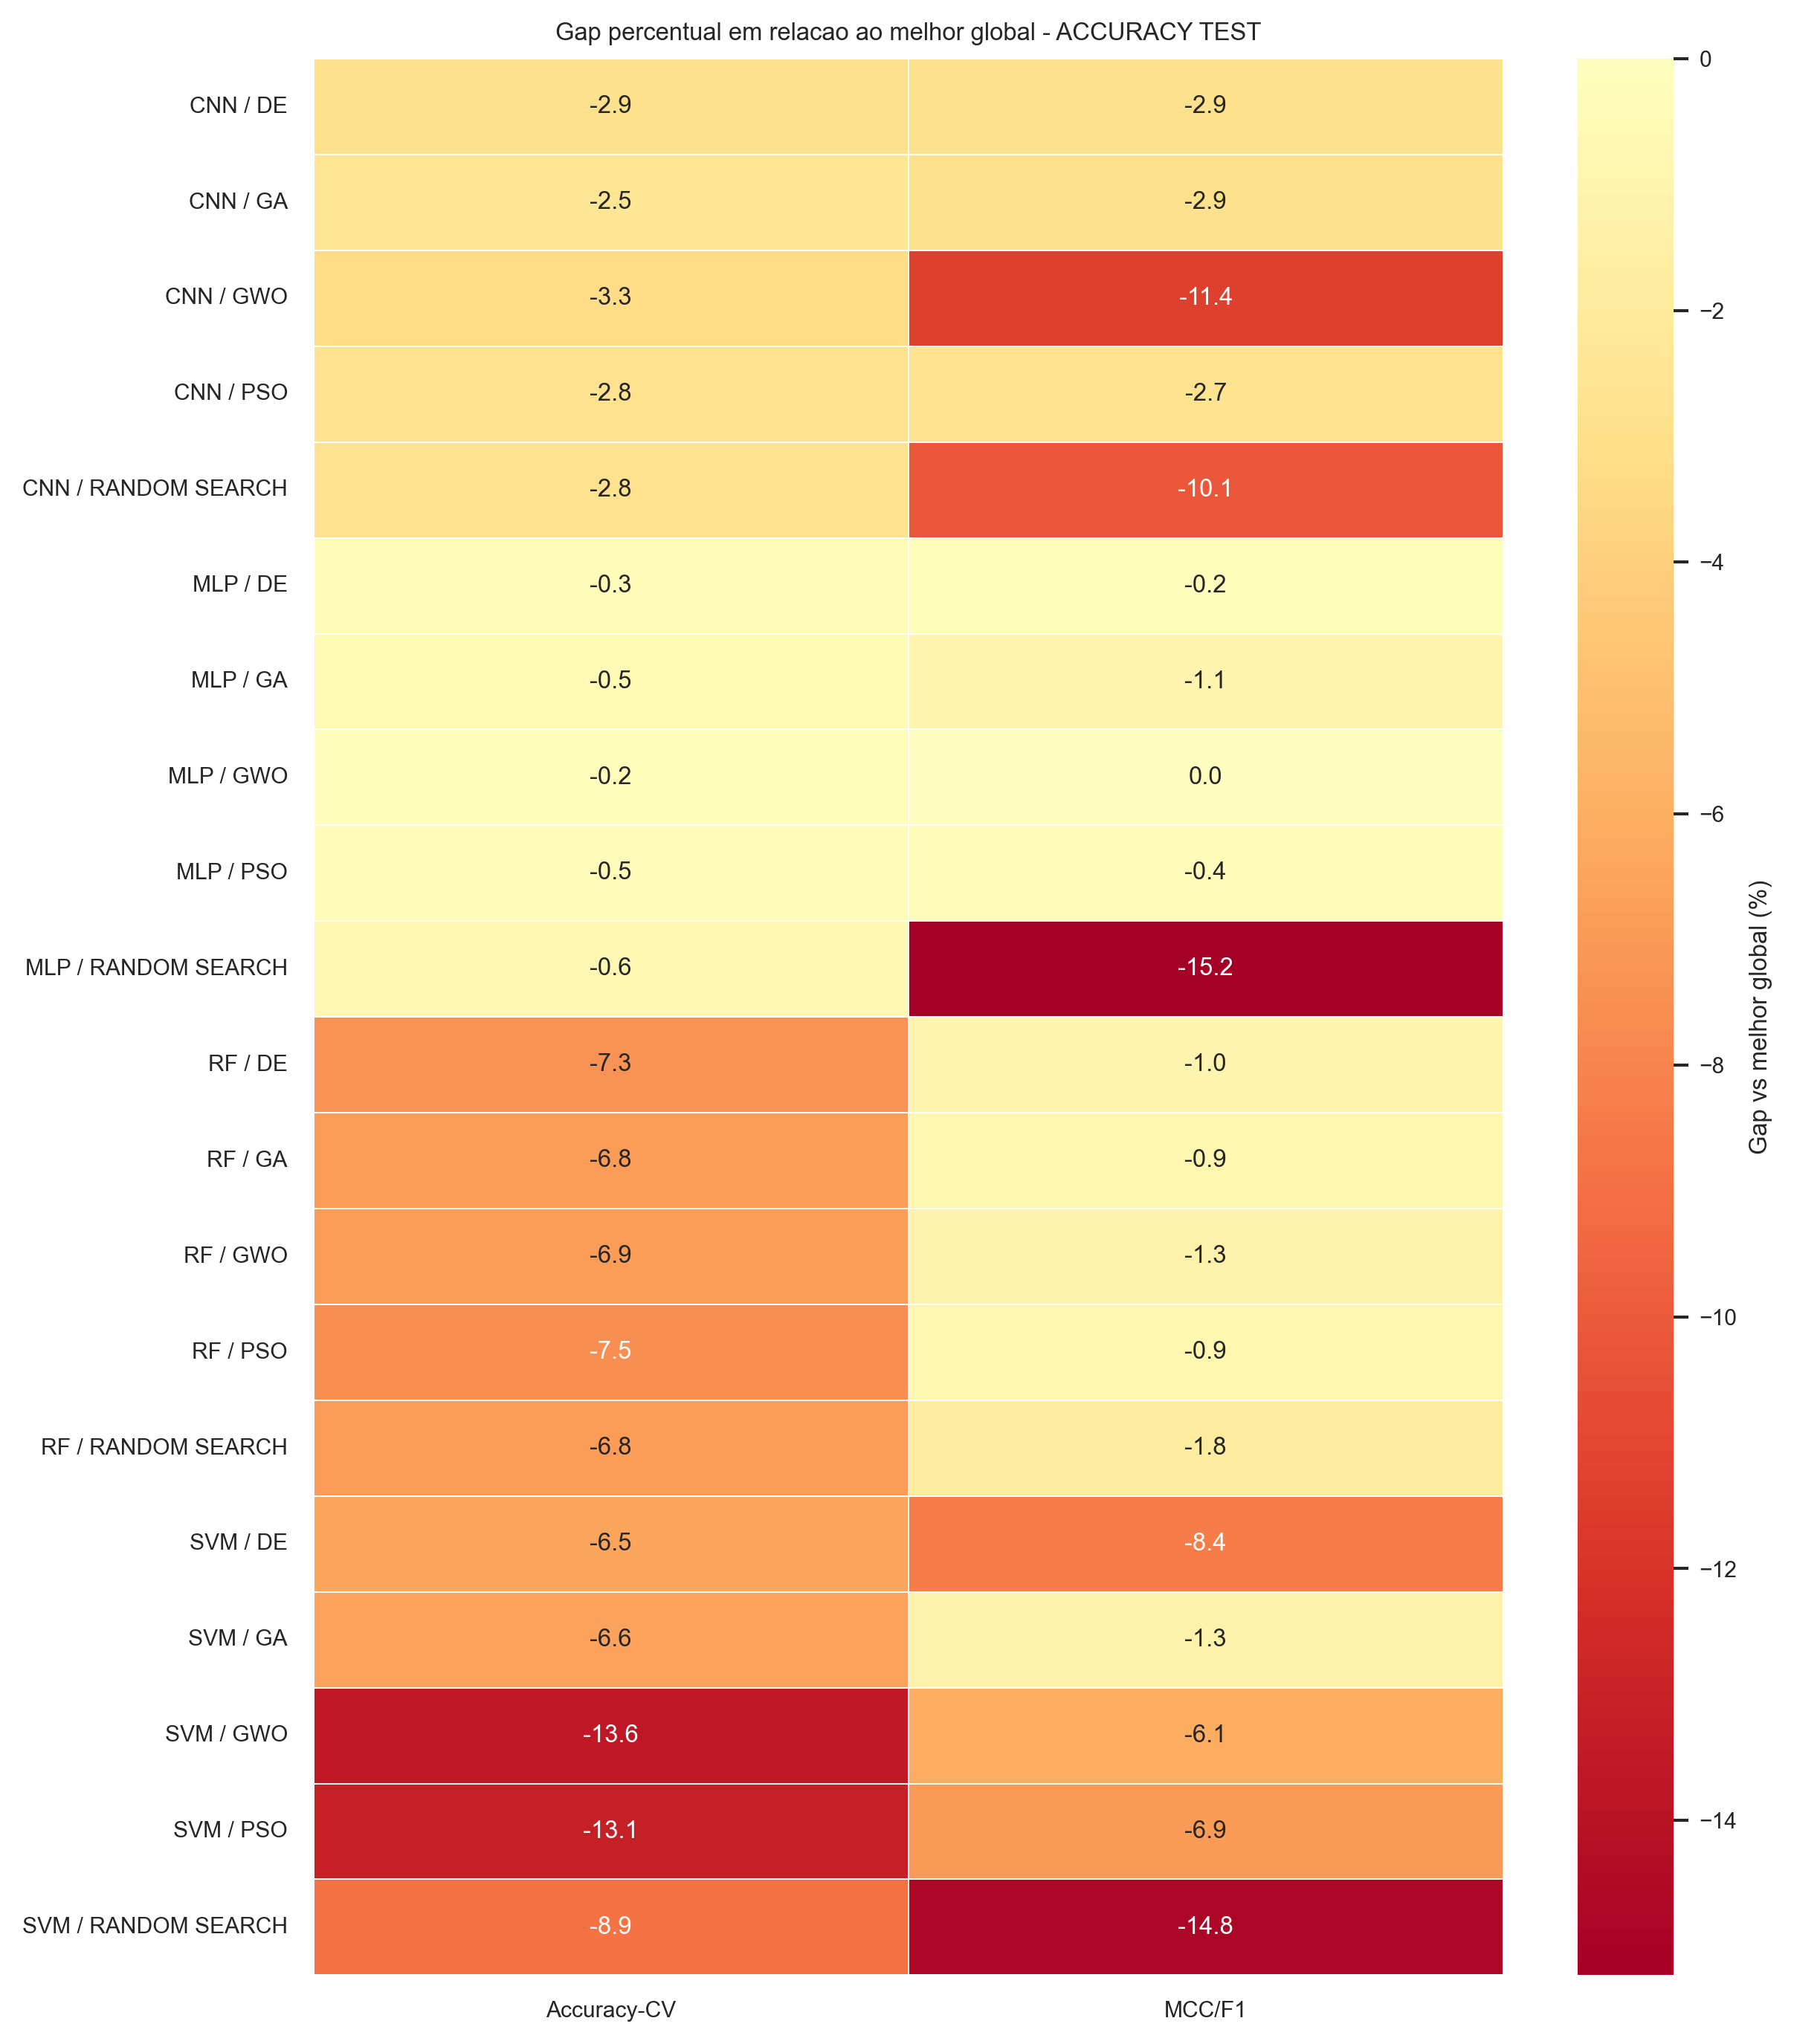
GAP GLOBAL
Em accuracy, as melhores combinacoes ficam muito proximas; RF sofre mais com Accuracy-CV.
O melhor global em accuracy no teste e MLP + GWO sob MCC/F1.
NCA optimizer benchmark | resultados ao professor
21

Slide 22
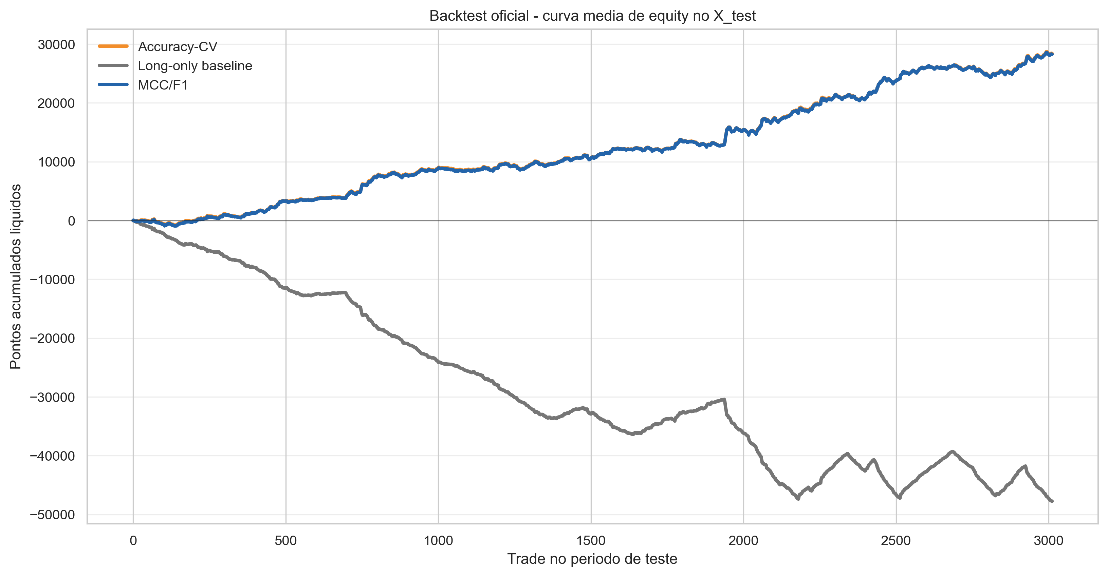
BACKTEST OFICIAL
O teste economico confirma que ambos os fitness superam o baseline long-only no periodo cego.
28.277 pts
MCC/F1 lucro
28.407 pts
Accuracy-CV lucro
130 pts para Accuracy-CV
Delta economico
Estrategia: long se y_pred=1, short se y_pred=0, custo fixo de 5 pontos por trade.
NCA optimizer benchmark | resultados ao professor
22

Slide 23
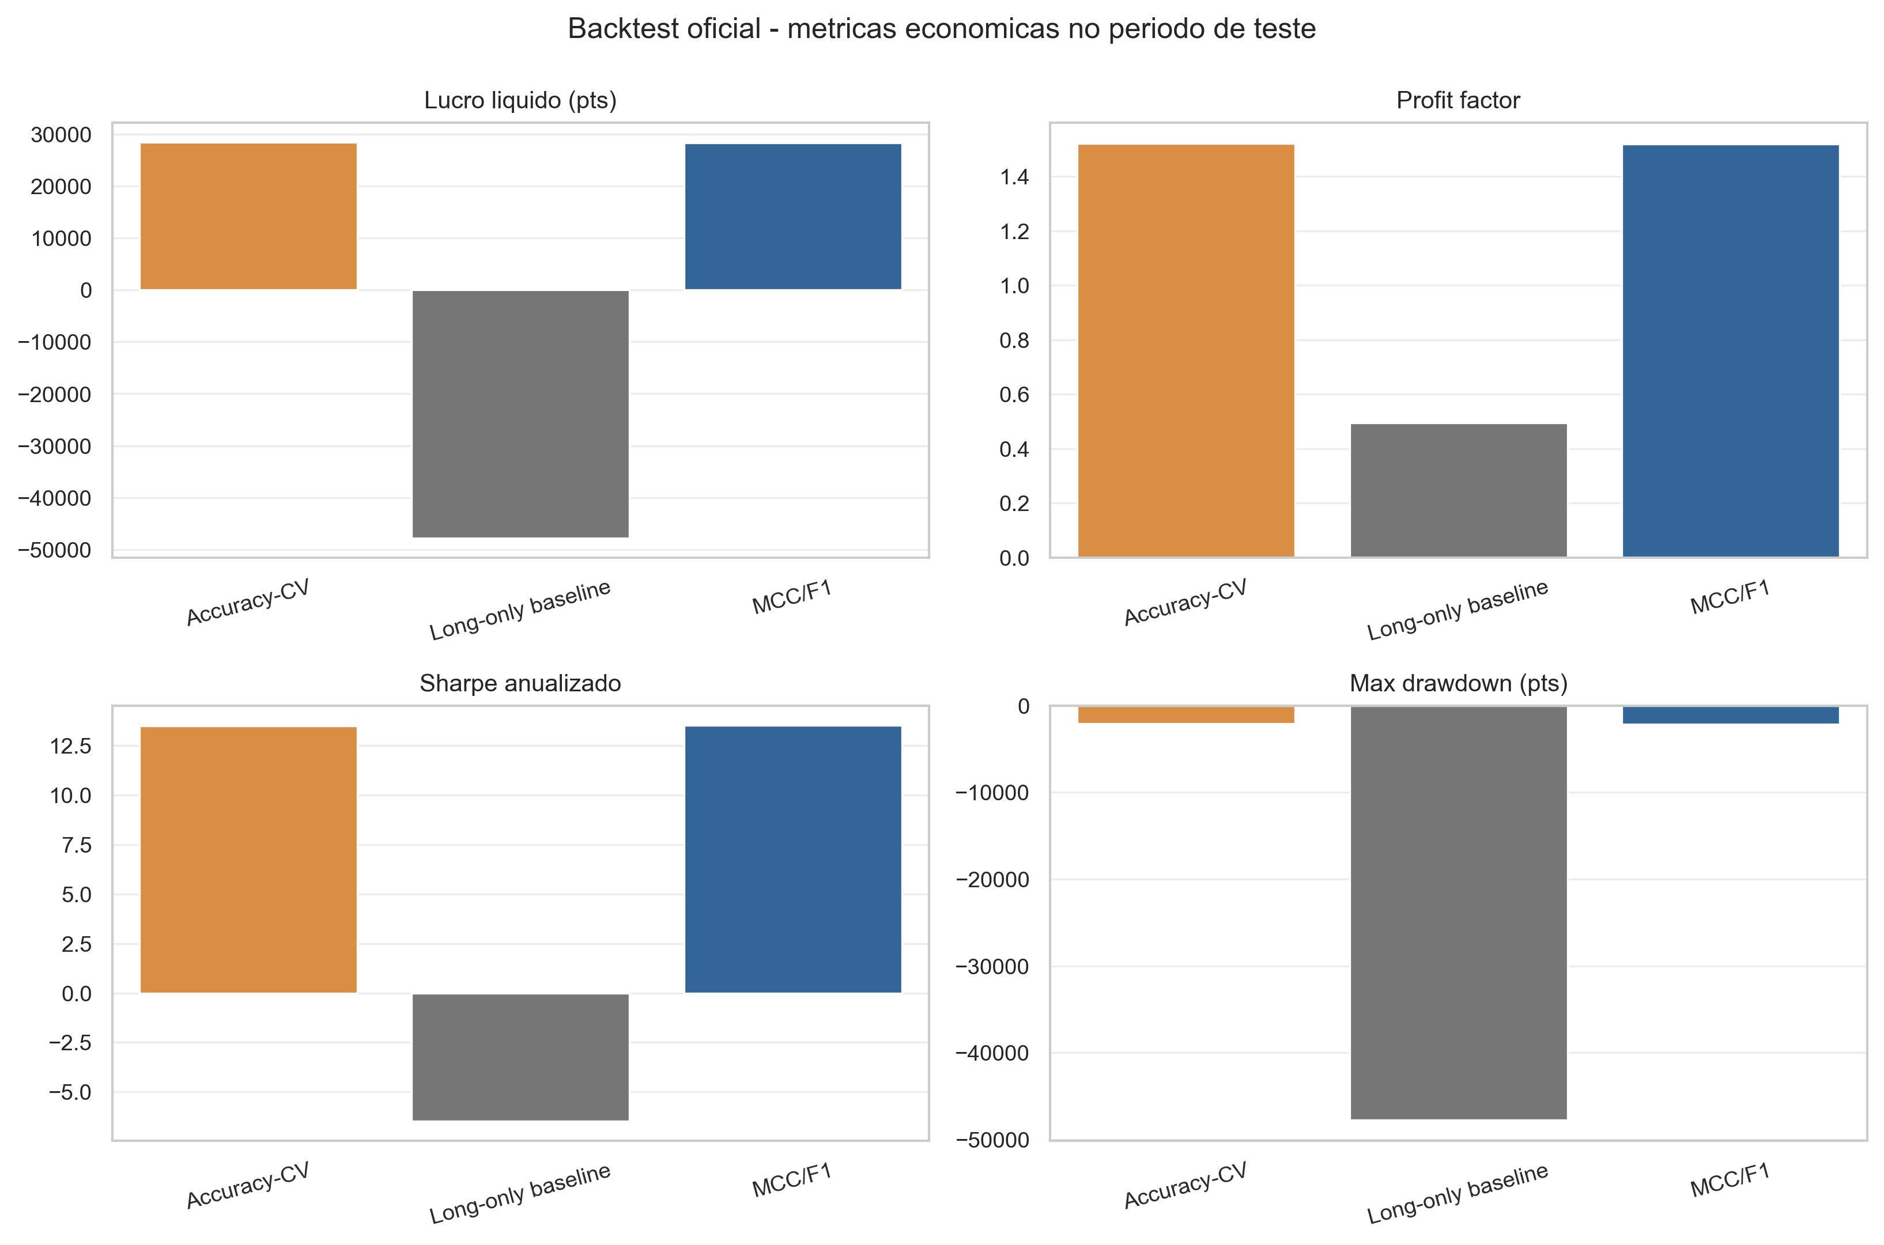
ECONOMICO + ESTATISTICA
A diferenca economica entre os dois fitness nao aparece estatisticamente forte.
27
Dias pareados
-4.81 pts
Dif. diaria media
-24.2 a 15.1
CI bootstrap 95%
0.647
Wilcoxon p
Comparacao diaria: MCC/F1 menos Accuracy-CV.
NCA optimizer benchmark | resultados ao professor
23

Slide 24
CONCLUSAO
Recomendacao: usar MCC/F1 como fitness principal do artigo.
•
MCC/F1 lidera no X_test: accuracy media 0.6230 vs 0.6198.
•
MCC medio tambem favorece MCC/F1: 0.2469 vs 0.2390.
MLP + GWO
•
Accuracy-CV entra como experimento complementar de estabilidade temporal.
melhor combinacao media nas duas fitness
•
O backtest oficial mostra desempenho economico positivo para ambos, sem diferenca diaria estatisticamente forte.
Uso no artigo
MCC/F1 como fitness principal; Accuracy-CV como analise complementar.
NCA optimizer benchmark | resultados ao professor
24

Slide 25
APENDICE
Espaco de busca completo por modelo.
Modelo
Parametros
Nota de leitura
Esta tabela vem diretamente de config/search_spaces.yaml.
MLP
hidden_neurons: 5 - 500
learning_rate: 1e-08 - 0.01 (log10)
l2_alpha: 1e-08 - 0.01 (log10)
dropout_rate: 0.0 - 0.1
...
SVM
C: 0.001 - 1.0e3 (log10)
gamma: 1e-05 - 1.0e1 (log10)
kernel: linear, rbf
RF
n_estimators: 50 - 500
max_depth: 5 - 50
min_samples_split: 2 - 20
min_samples_leaf: 1 - 20
...
CNN
n_filters: 8 - 128
kernel_size: 2 - 5
dense_neurons: 16 - 256
learning_rate: 1e-08 - 0.01 (log10)
...
NCA optimizer benchmark | resultados ao professor
25

Slide 26
APENDICE
Sinais de validacao registrados para o melhor par MLP + GWO.
Fitness
Fitness val.
Acc val.
MCC val.
F1 val.
Nota de leitura
Accuracy-CV
0.6618
0.6653
0.0000
0.0000
MCC/F1
0.4285
0.6381
0.2728
0.6620
No Accuracy-CV, MCC/F1 de validacao nao e o objetivo registrado; por isso a avaliacao final usa metricas iguais no X_test.
NCA optimizer benchmark | resultados ao professor
26

Slide 27
APENDICE
Resumo economico oficial por fitness.
Fitness
Lucro pts
PF
Sharpe
Max DD
Nota de leitura
Accuracy-CV
28.407
1.521
13.50
-2.060
Long-only baseline
-47.730
0.496
-6.46
-47.740
O baseline long-only foi incluido apenas como referencia do periodo de teste.
MCC/F1
28.277
1.518
13.52
-2.115
NCA optimizer benchmark | resultados ao professor
27

